Slide 1

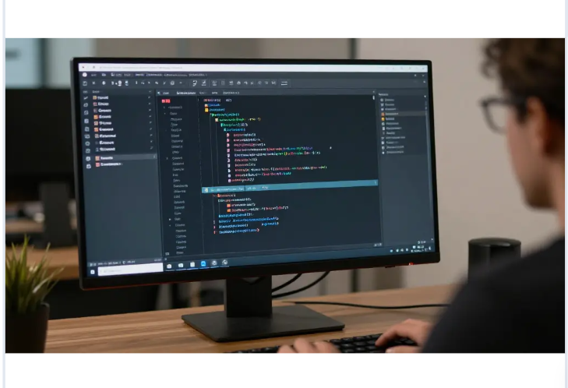


PROJET
GESTION_DES_CRASHES
Analyse des crashs système en C++ et Python
1
Notes:
1

Slide 2
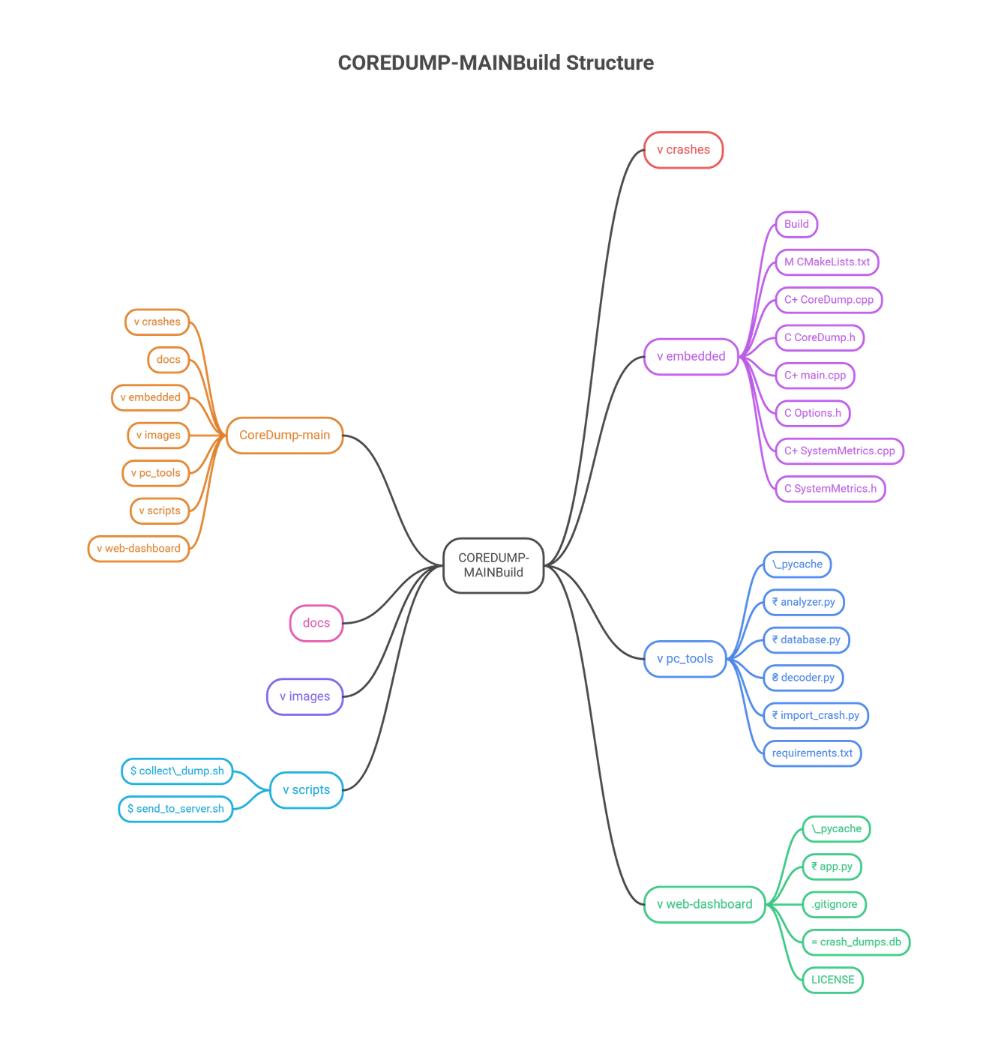
2
Notes:
4

Slide 3
Fichiers
embedded/Build
CoreDump.cpp / .h → code source principal qui gère la capture des crashs.
Options.h → définit les options/configurations du programme.
SystemMetrics.cpp / .h → code qui mesure l’utilisation CPU/mémoire au moment du crash.
images/pc_tools
__pycache__/ → fichiers générés automatiquement par Python (cache).
__init__.py sert à dire à Python :
“ce dossier est un package” et à exécuter du code d’initialisation quand on importe ce package.
database.py → gère la base SQLite (tables, insertions, requêtes).
import_crash.py → script qui importe les crashs JSON dans la base.
requirements.txt → liste des bibliothèques Python nécessaires.
scripts/
collect_dump.sh → script shell pour collecter un crash dump.
send_to_server.sh → script shell pour envoyer un crash vers un serveur.
3

Slide 4
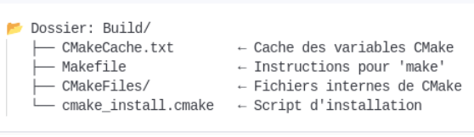
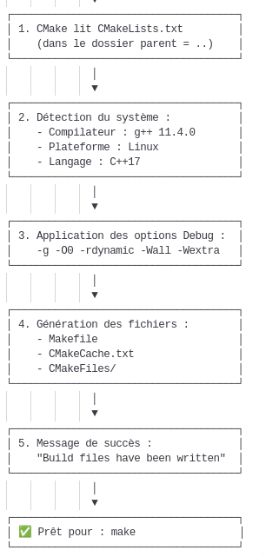
➤ Crée un dossier build.
➤ Lancer CMake (configuration)
cmake .. -DCMAKE_BUILD_TYPE=Debug
mkdir -p build && cd build
cmake ..
lit le fichier CMakeLists.txt .
Il génère les fichiers nécessaires pour compiler projet (Ex. Makefile).
L’option -p : “ne donne pas d’erreur si le dossier existe déjà”.
Deux modes de compilation
Debug = Code lent mais lisible (pour développer)
Release = Code rapide mais optimisé (pour production)
4

Slide 5

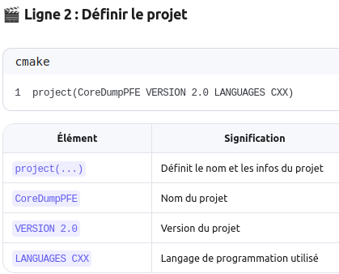
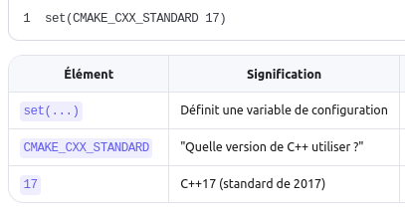
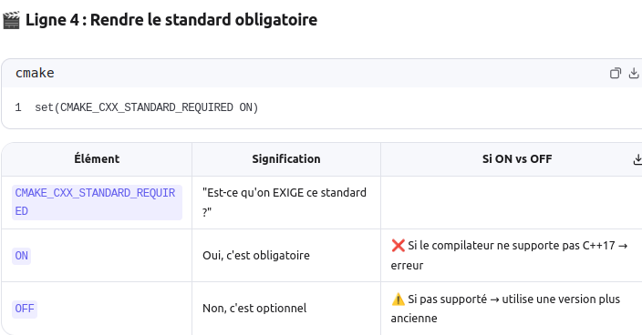
CMakeLists.txt
But : dire à CMake comment compiler ton projet
"Utilise le standard C++17 pour compiler le code."
5

Slide 6
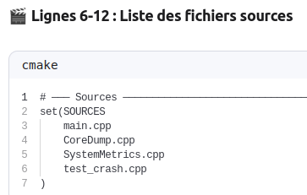


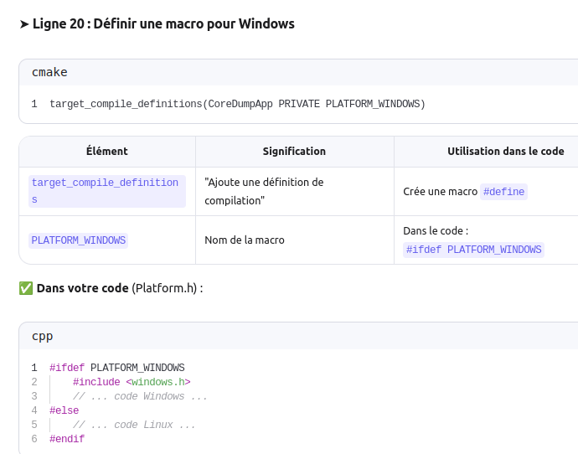
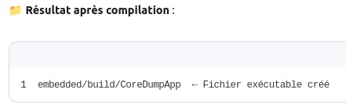
🎬 Ligne 16 : Définir où chercher les fichiers .h
"Quand on compiles CoreDumpApp, cherche les fichiers .h dans le dossier courant."
🎬 Ligne 14 : Créer l'exécutable
🎬 Lignes 18-39 : Configuration
"Crée un exécutable nommé CoreDumpApp en compilant tous les fichiers de la variable SOURCES."
6

Slide 7
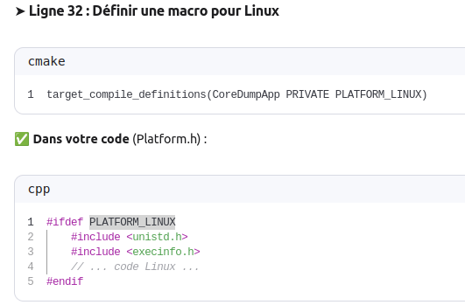
Ligne 21 : Lier les librairies Windows
dit à CMake de lier ton application avec les bibliothèques nécessaires
"Sur Windows, utilise les librairies psapi et dbghelp pour les fonctionnalités système."
Lignes 23-29 : Options de compilation (MSVC vs MinGW)
"Si tu utilises Visual Studio, utilise les options MSVC. Sinon (MinGW/Clang), utilise les options GCC."
➤ Ligne 33 : Lier les librairies Linux
Sur Linux, utilise pthread pour les threads
dl pour le backtrace.
7

Slide 8
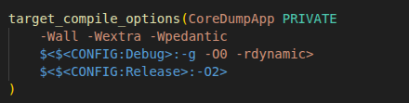
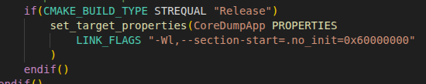
target_compile_options : ajoute des options de compilation pour CoreDumpApp
-Wall → tout warnings.
-Wextra → plus des warnings .
-Wpedantic → respect strict standard.
$ <$<...>:...> ?
🎭 C'est une condition en CMake : "Si on est dans telle situation, utilise ces options. Sinon, ignore-les."
-g → Pour utiliser gdb et voir les variables/fonctions
-O0 → sans optimisation.
-rdynamic → Permet d`affiche symbols dans backtrace.
set_target_properties : permet de définir des propriétés pour CoreDumpApp.
LINK_FLAGS : ajoute des options au linker .
-Wl,--section-start=.no_init=0x60000000 : dit au linker de placer la section .no_init à l’adresse mémoire 0x60000000.
.no_init = zone mémoire qui n’est pas réinitialisée au reboot.
.
option(...) : crée une option configurable dans CMake.
Nom : ENABLE_HARD_FAULT_TEST.
Description : “Trigger divide-by-zero instead of SIGABRT”
→ si activée, le programme provoquera une division par zéro au lieu d’envoyer un signal SIGABRT.
Valeur par défaut : OFF (désactivée).
target_compile_definitions(CoreDumpApp PRIVATE HARD_FAULT_TEST) : ajoute une macro de compilation (HARD_FAULT_TEST) uniquement pour CoreDumpApp.
8

Slide 9
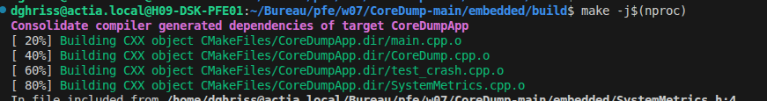
➤ Compiler avec Make
make
make est un outil qui lit un fichier Makefile.
Ce fichier contient des règles expliquant comment compiler le projet ( .cpp transformer en .o)
9

Slide 10
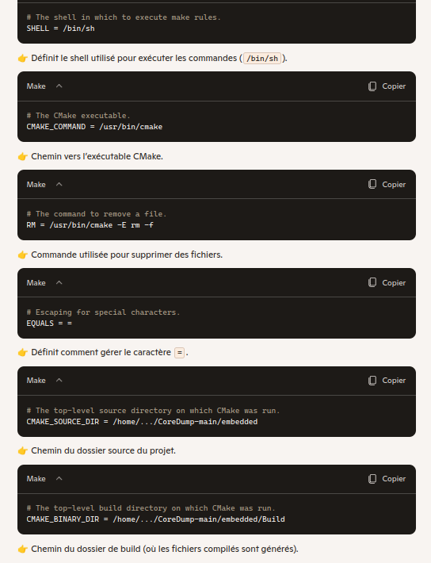
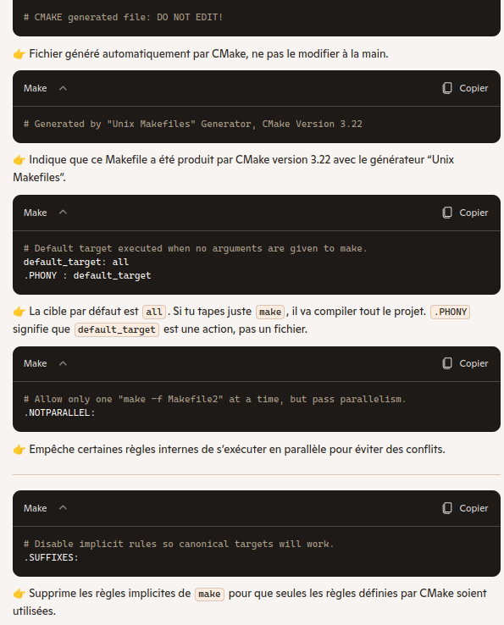
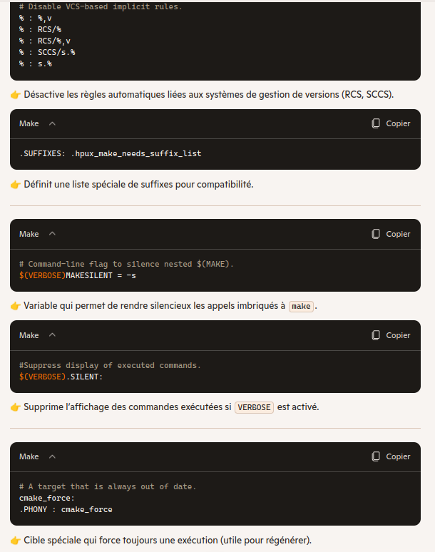
Fechier Makefile
contient les instructions pour compiler ton projet
10

Slide 11
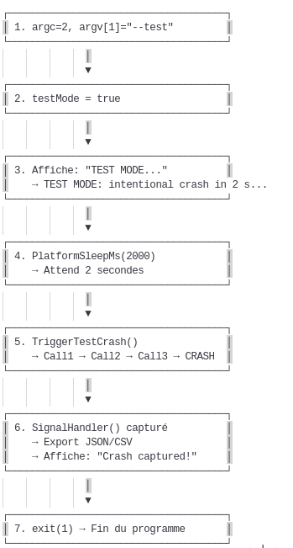
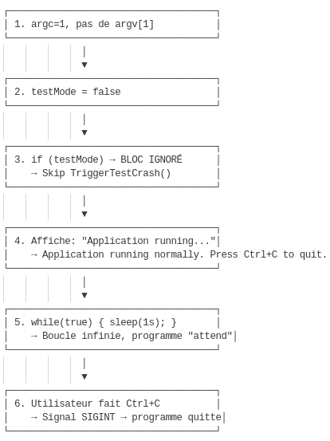
-Exécution de l’application CoreDumpApp
main.cpp
Bureau/pfe/w07/CoreDump-main/embedded/build
Scénario A : ./CoreDumpApp --test
Scénario B : ./CoreDumpApp (sans argument)
// Divide-by-zero → SIGFPE
11
Notes:
3

Slide 12
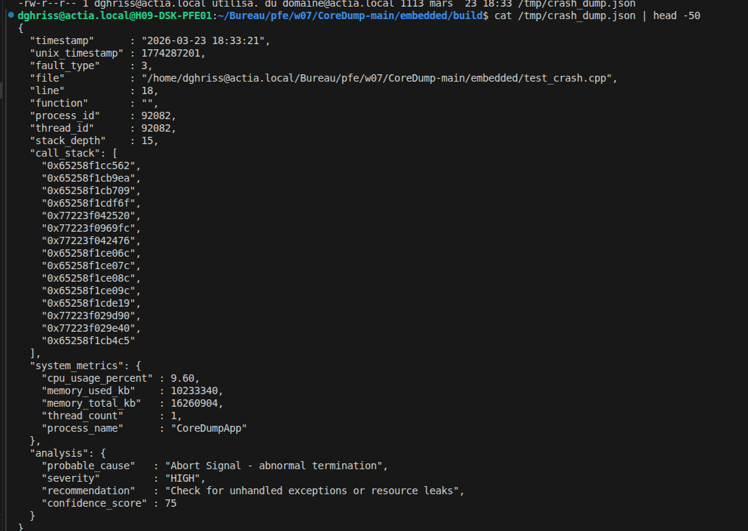



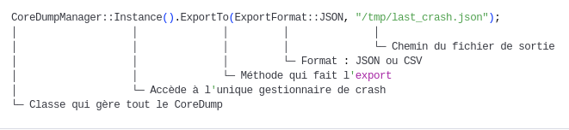

Function HandlePreviousCrash()
vérifie s'il y a un crash en mémoire,
Contenu de fichier JSON
const CoreDumpData* dump = CoreDumpManager::Instance().Get();
Ça retourne soit l'adresse des données de crash, soit "rien" (nullptr).
L 22: ENABLE_JSON_EXPORT ? Dans Options.h :
Si l'option ENABLE_JSON_EXPORT est activée, alors exécute le code entre
#ifdef et #endif
Efface les données du crash en mémoire pour préparer le prochain cycle."
12

Slide 13
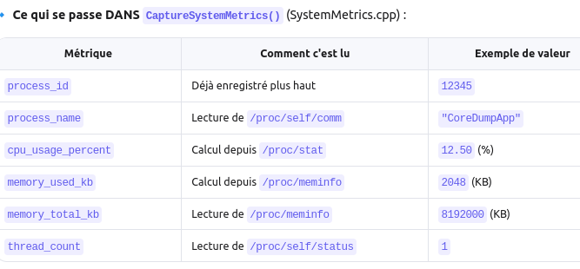
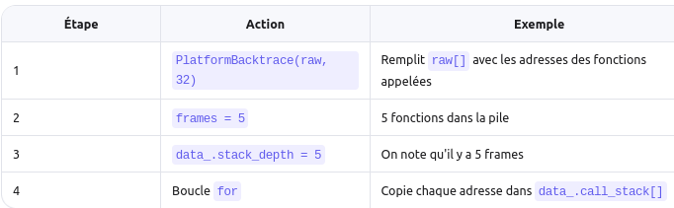
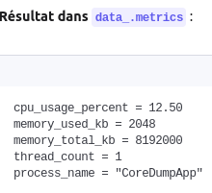
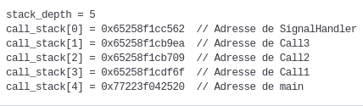
coredump.cpp
CaptureSystemMetrics(&data_.metrics);
CaptureCallStack()
Capturer les métriques système
Capturer la pile d'appels
13

Slide 14
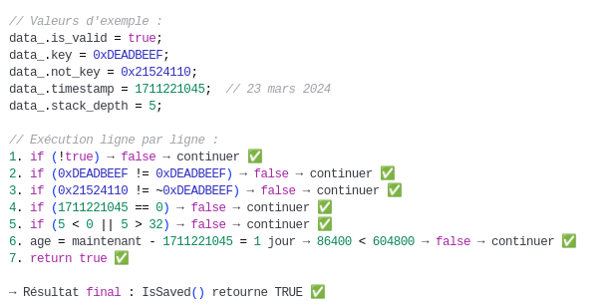
l179
std::unique_ptr<ICrashExporter> CrashExporterFactory::Create(ExportFormat format)
Créer automatiquement le bon exporteur (JSON ou CSV) selon le format demandé,
Qu'est-ce qu'un unique_ptr ?
"Un pointeur qui possède EXCLUSIVEMENT l'objet et le détruit automatiquement quand on n'en a plus besoin."
Pourquoi <ICrashExporter> ?
ICrashExporter est une interface
ICrashExporter définit ce qu'un exporteur doit faire (Export(...))
JsonCrashExporter et CsvCrashExporter implémentent cette interface
IsSaved()
Vérifier si des données de crash VALIDES sont sauvegardé en mémoire."
si return true Les données de crash sont VALIDES et peuvent être utilisées
14

Slide 15


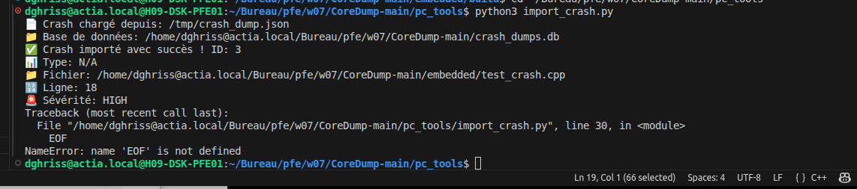
Étape -Importation des crashs
$ cd ~/Bureau/pfe/w07/CoreDump-main/pc_tools
$ python3 import_crash.py
Cette étape sert à transformer le rapport de crash (JSON) en données structurées dans une base SQLite, pour faciliter l’analyse, les recherches et le suivi des crashs.
15
Notes:
3

Slide 16
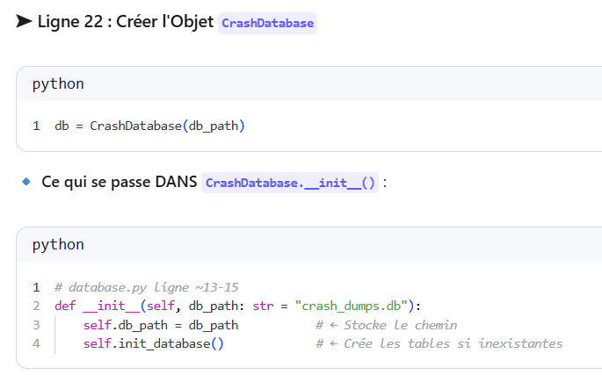
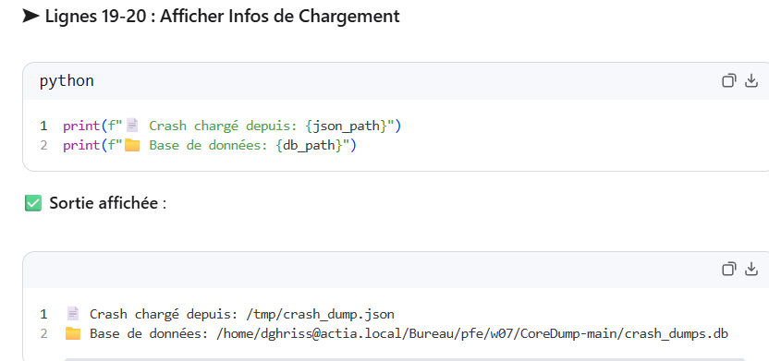
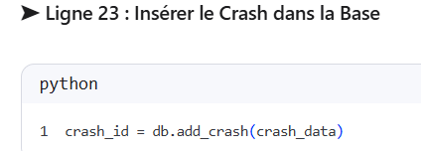
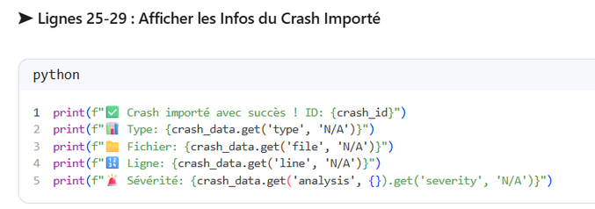
Étape -Fichier import_crash.py
Ligne 6 : Ajouter le chemin
Permet d'importer database.py qui se trouve dans le même dossier.
Résultat dans la base SQLite :
Fichier créé : crash_dumps.db (s'il n'existait pas)
16

Slide 17

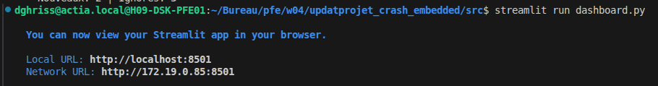

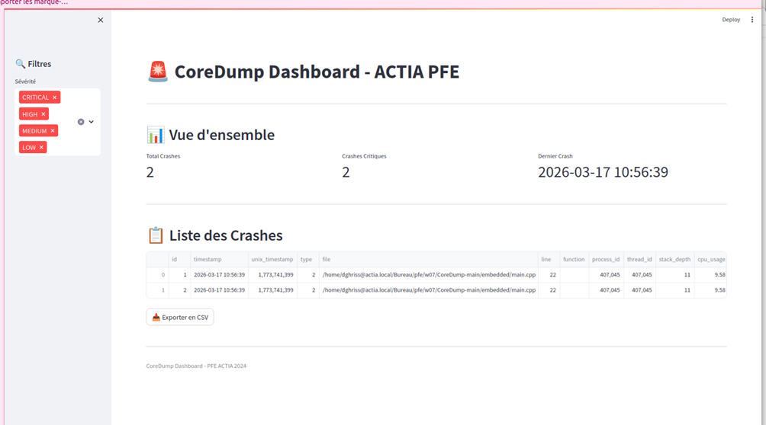
Étape 3: Dashboard
Commande :
cd ~/Bureau/pfe/w07/CoreDump-main/web-dashboard
streamlit run app.py
17
Notes:
3

Slide 18

Merci de votre attention
18
Notes:
10

